Slide 1
Практична робота №2
Робота з топографічними картами

Slide 2
Завдання 1. Розгляньте запропоновані зображення та карти.
порівняйте їх за просторовим охопленням;
визначте їх тематику та назвіть основні об’єкти, що на них зображені;
запропонуйте призначення та сфери використання цих карт;
заповніть таблицю.

Slide 3
№ | Назва карти | Тематика | Просторове охоплення | Головні об’єкти | Призначення | Застосування
1
2
3
4
5
6
7
8
9
10

Slide 4
Молочний Шлях

Slide 5
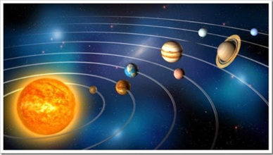
Сонячна система

Slide 6
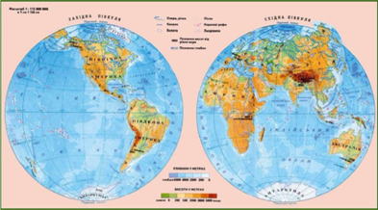
Карта півкуль

Slide 7
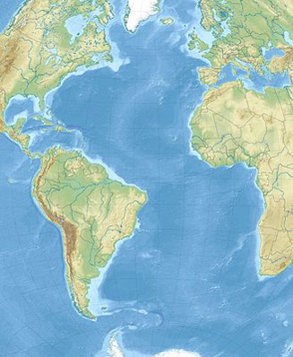
Атлантичний океан

Slide 8
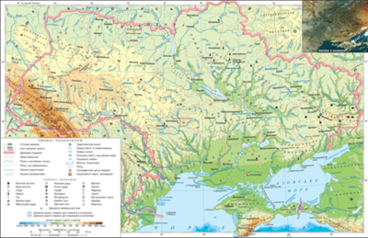
Фізична карта України

Slide 9
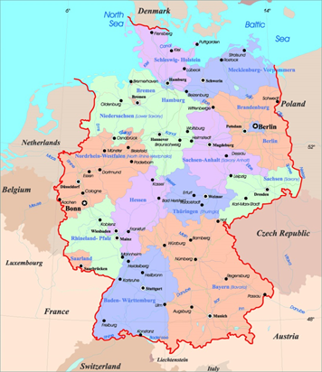
Адміністративна карта Німеччини

Slide 10
Одеська область

Slide 11
м. Київ

Slide 12
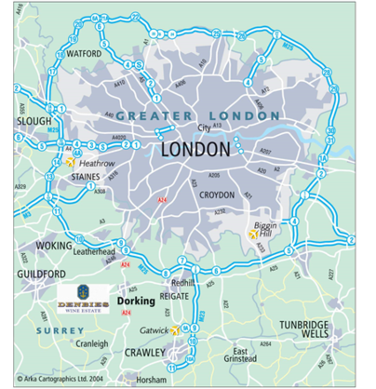
м. Лондон

Slide 13
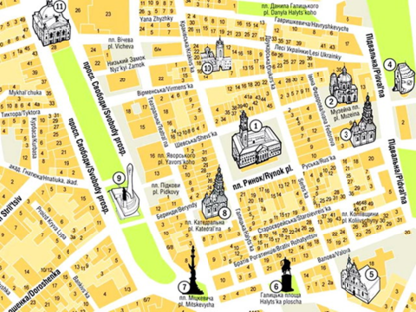
Центральна частина Львова

Slide 14
Завдання 2. Користуючись додатковими джерелами інформації, заповніть таблицю.
Група карт | Назва карти (приклад) | Об’єкти | Процеси та явища
Ботанічні
Гідрологічні
Кліматичні
Метеорологічні
Політико-адміністративні
Економічні

Slide 15
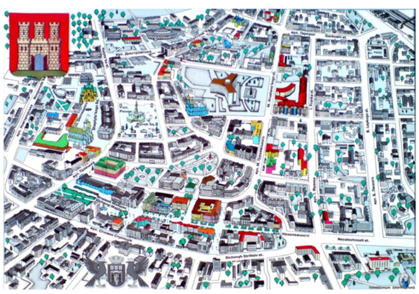
Завдання 3. Розгляньте екскурсійну карту центральної частини м. Івано-Франківськ.
Які можливості надає це картографічне зображення споживачу?

